Slide 1




7. 마이크로프로그램된 제어 Microprogrammed Control
목표
마이²크로 프로그램을 이용한 제어 방법을 이해하고 설계할 수 있음.

Slide 2


마이크로 프로그램된 제어 구조
제어 장치
제어 신호 생성
마이크로연산 수행을 위한 조건
하드와이어드 제어 장치
hardwired CU
논리 회로 설계 방식에 따라 제어 신호 생성
마이크로 프로그램된 제어 장치
microprogrammed CU
제어 기억 장치에 있는 제어워드를 이용 제어 신호 생성

Slide 3
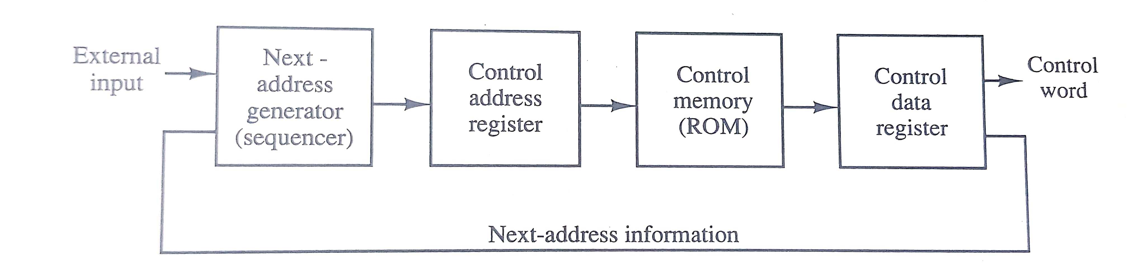



마이크로프로그램된 제어장치
제어 메모리
ROM⁶ 으로 구성
마이크로 명령어 그룹 들로 구성
명령어 인출 루틴
유효 주소 결정 루틴
명령어 연산 코드 실행 루틴, 등…

Slide 4
주소 시퀀싱
주소 시퀀싱
제어메모리,CM
인출루틴
간접루틴
OP1 실행루틴 OP2 실행루틴
OP3 실행루틴
…
간접주소모드
명령어 OP-코 드에 따라
다음 명령어 인
출을 위해
명령어 OP- 코드에 따
라
다음 명령어 인 출을 위해

Slide 5
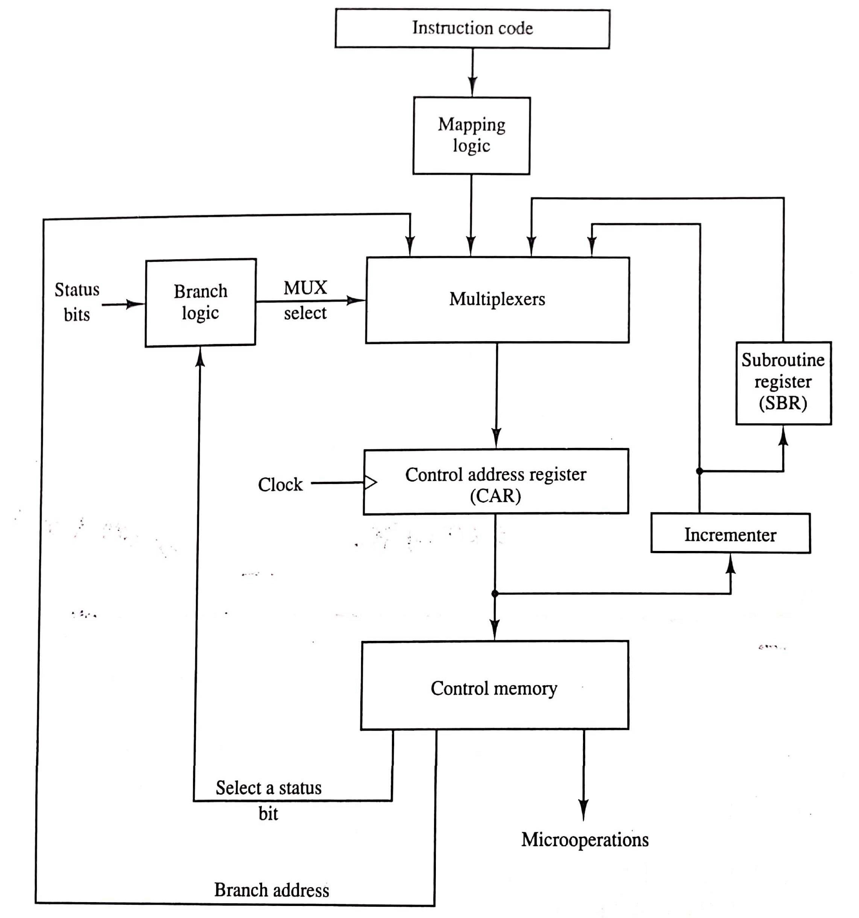
주소 시퀀싱 방법
제어 주소 레지스터 증가
무조건 분기/조건에 따른 조건부 분기
명령어 비트로부터 제어 메모리 주소 매핑
서브루틴 호출/복귀
제어 메모리 주소 선택

Slide 6
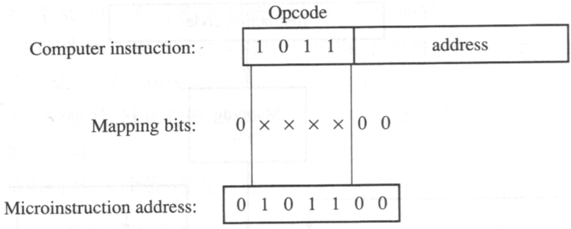
조건부 분기
상태 비트에 따라 분기 논리(branch logic)에서 결정
조건에 따라 다음 마이크로 명령어 주소 결정
프로그램에서의 분기와 마이크로프로그램에서의 분기는 구별되어야 함.
매핑, mapping
2
명령어 OP-코드수행의 실행 루틴의 주소 결정
매핑 예 :

Slide 7
서브루틴
서브루틴에서 반환할 주소는 SBR
서브루틴 호출은 다른 마이크로프로그램의 루틴
제어 메모리의 루틴 O
주기억장치의 루틴 X
마이크로 프로그램의 예

Slide 8
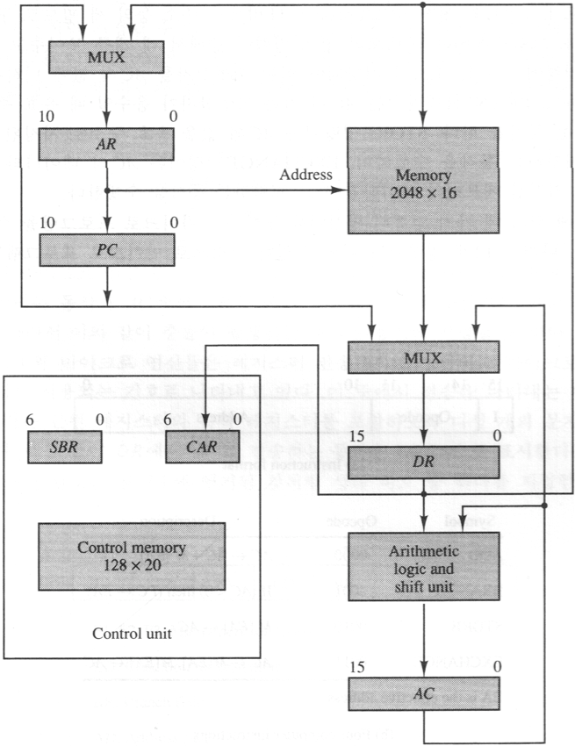
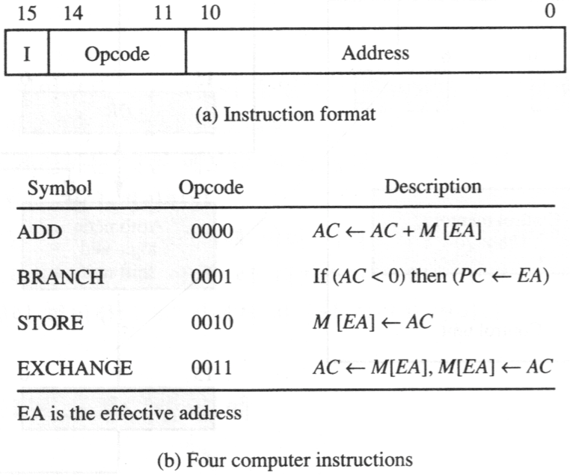


타겟 컴퓨터 하드웨어 구성
명령어 형식

Slide 9
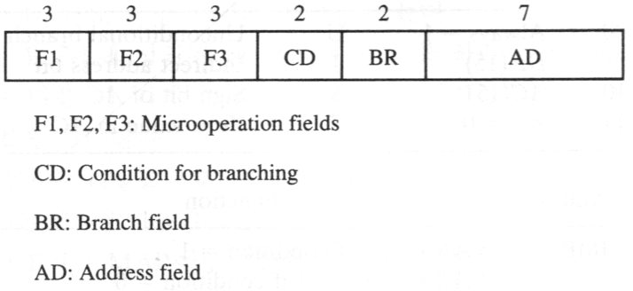
마이크로 명령어 형식
수평적⁷ 마이크로 명령어
각 비트가 하나의 마이크로 연산을 제어
고속 제어 신호 생성/마이크로 명령어 길이 증가
수직적 마이크로 명령어
비트 그룹이 다수의 마이크로 연산 제어
디코딩 회로 필요/마이크로 명령어 길이 감소
마이크로 명령어 형식

Slide 10
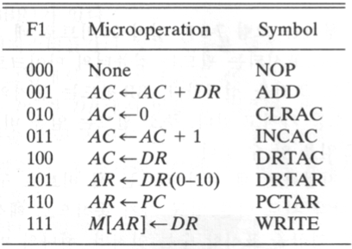
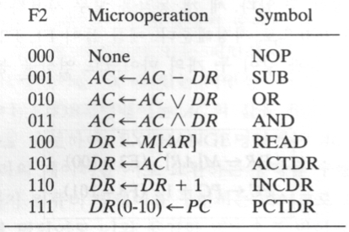
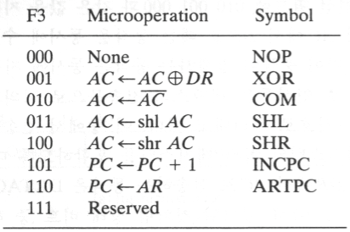
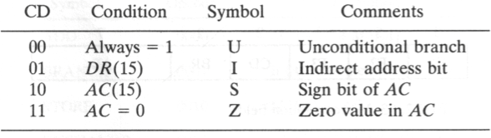
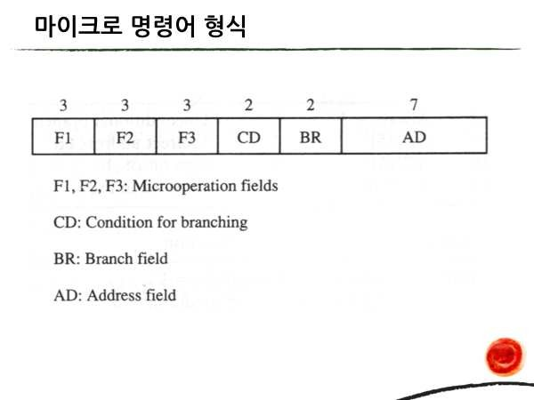
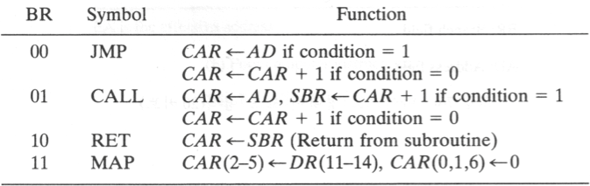
기호 마이크로 명령어 형식
19
명령어 인출 루틴
0
Fetch 루틴
메모리에 저장된 명령어 인출
제어 메모리 64번지 부터 적재

Slide 11
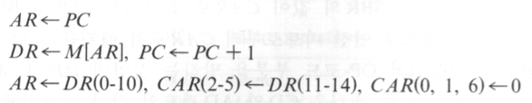
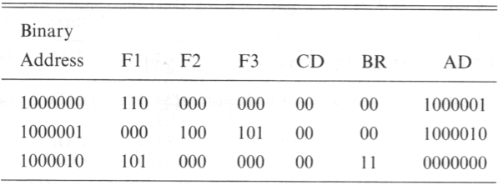
명령어 인출 루틴
ORG 64
FETCH : PCTAR U JMP NEXT READ,INCPC U JMP NEXT DRTAR U MAP
기호로 표시된 마이크로프로그램
명령어 인출 루틴
ORG 64
FETCH : PCTAR U JMP NEXT READ,INCPC U JMP NEXT DRTAR U MAP
명령어 인출 마이크로프로그램 루틴의 이진형식(제어메모리에 적재되는 형식)

Slide 12
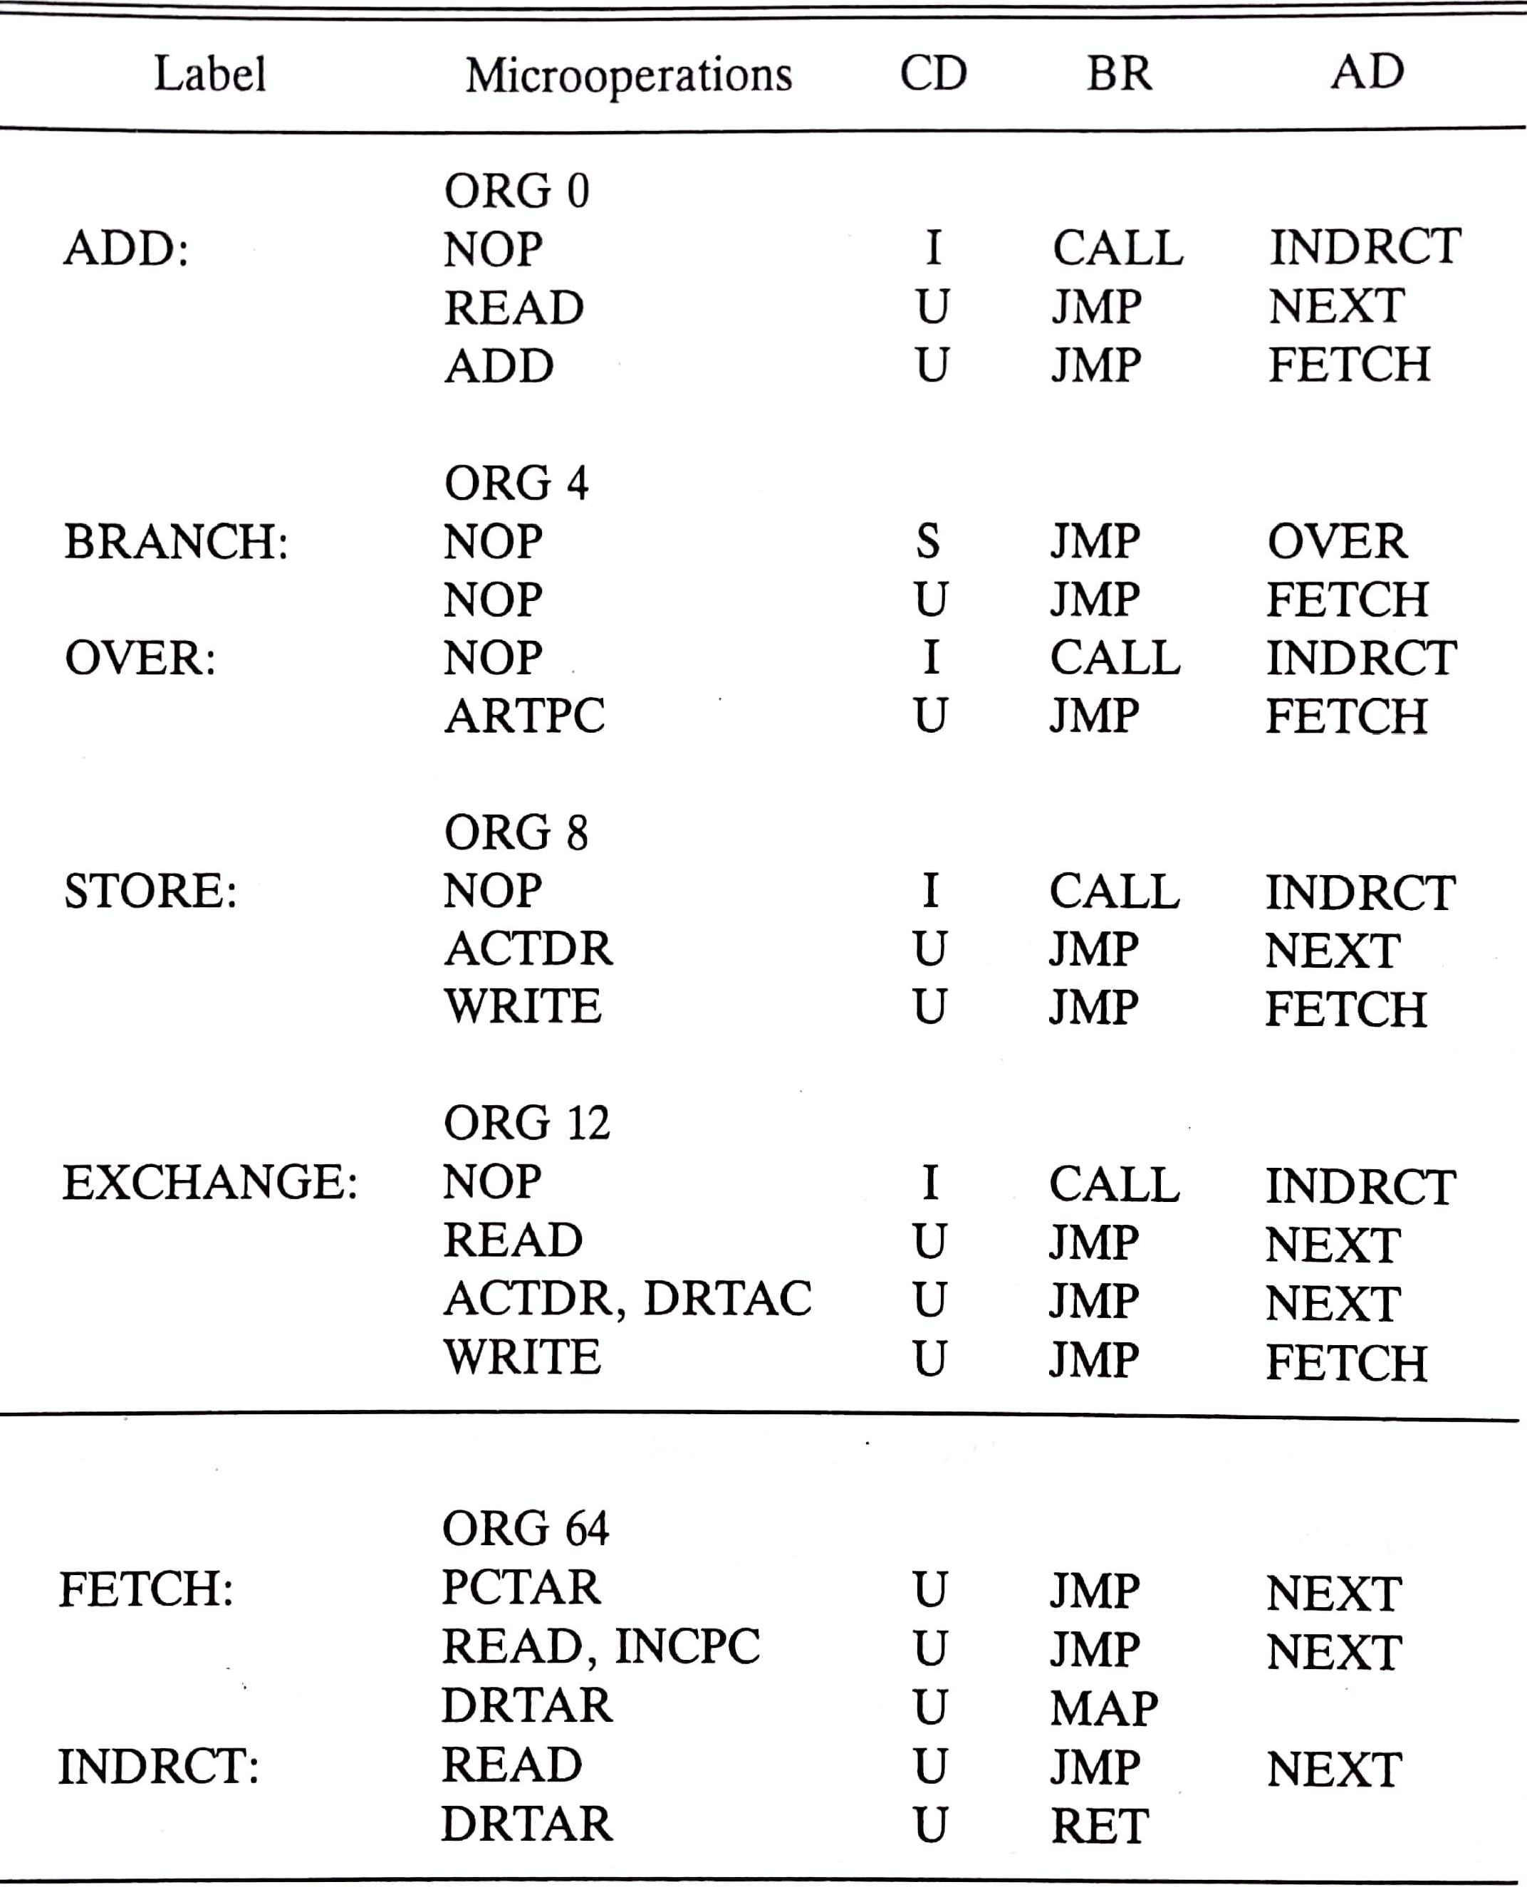
간접주소 마이크로프로그램 루틴
INDRCT : READ
DRTAR
U JMP NEXT U RET
2마4 이크로 프로그램
-기호표기

Slide 13
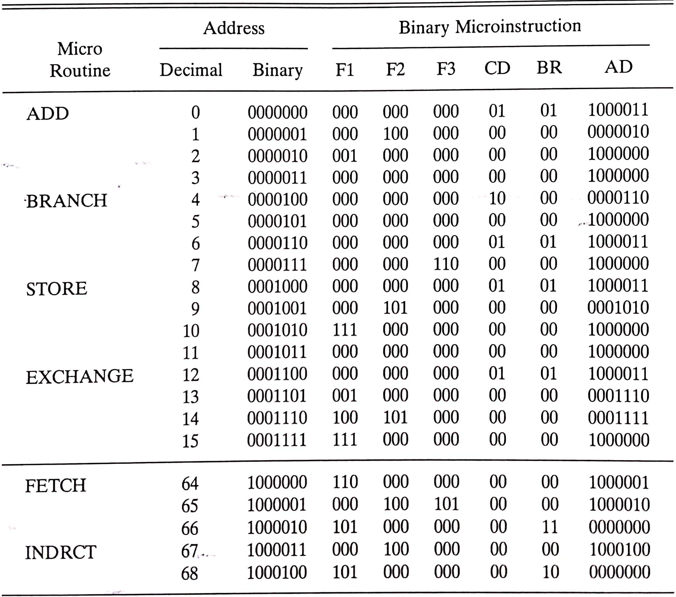
⁵마이
크로 프로 그램- 이진 표기
제어메모리에 적재되는 형식
제어메모리 영역
ADD
BRANCH
STORE
EXCHANGE
FETCH
INDRCT
0~3
4~7
8~11
12~`15
64~66
67~68
127

Slide 14
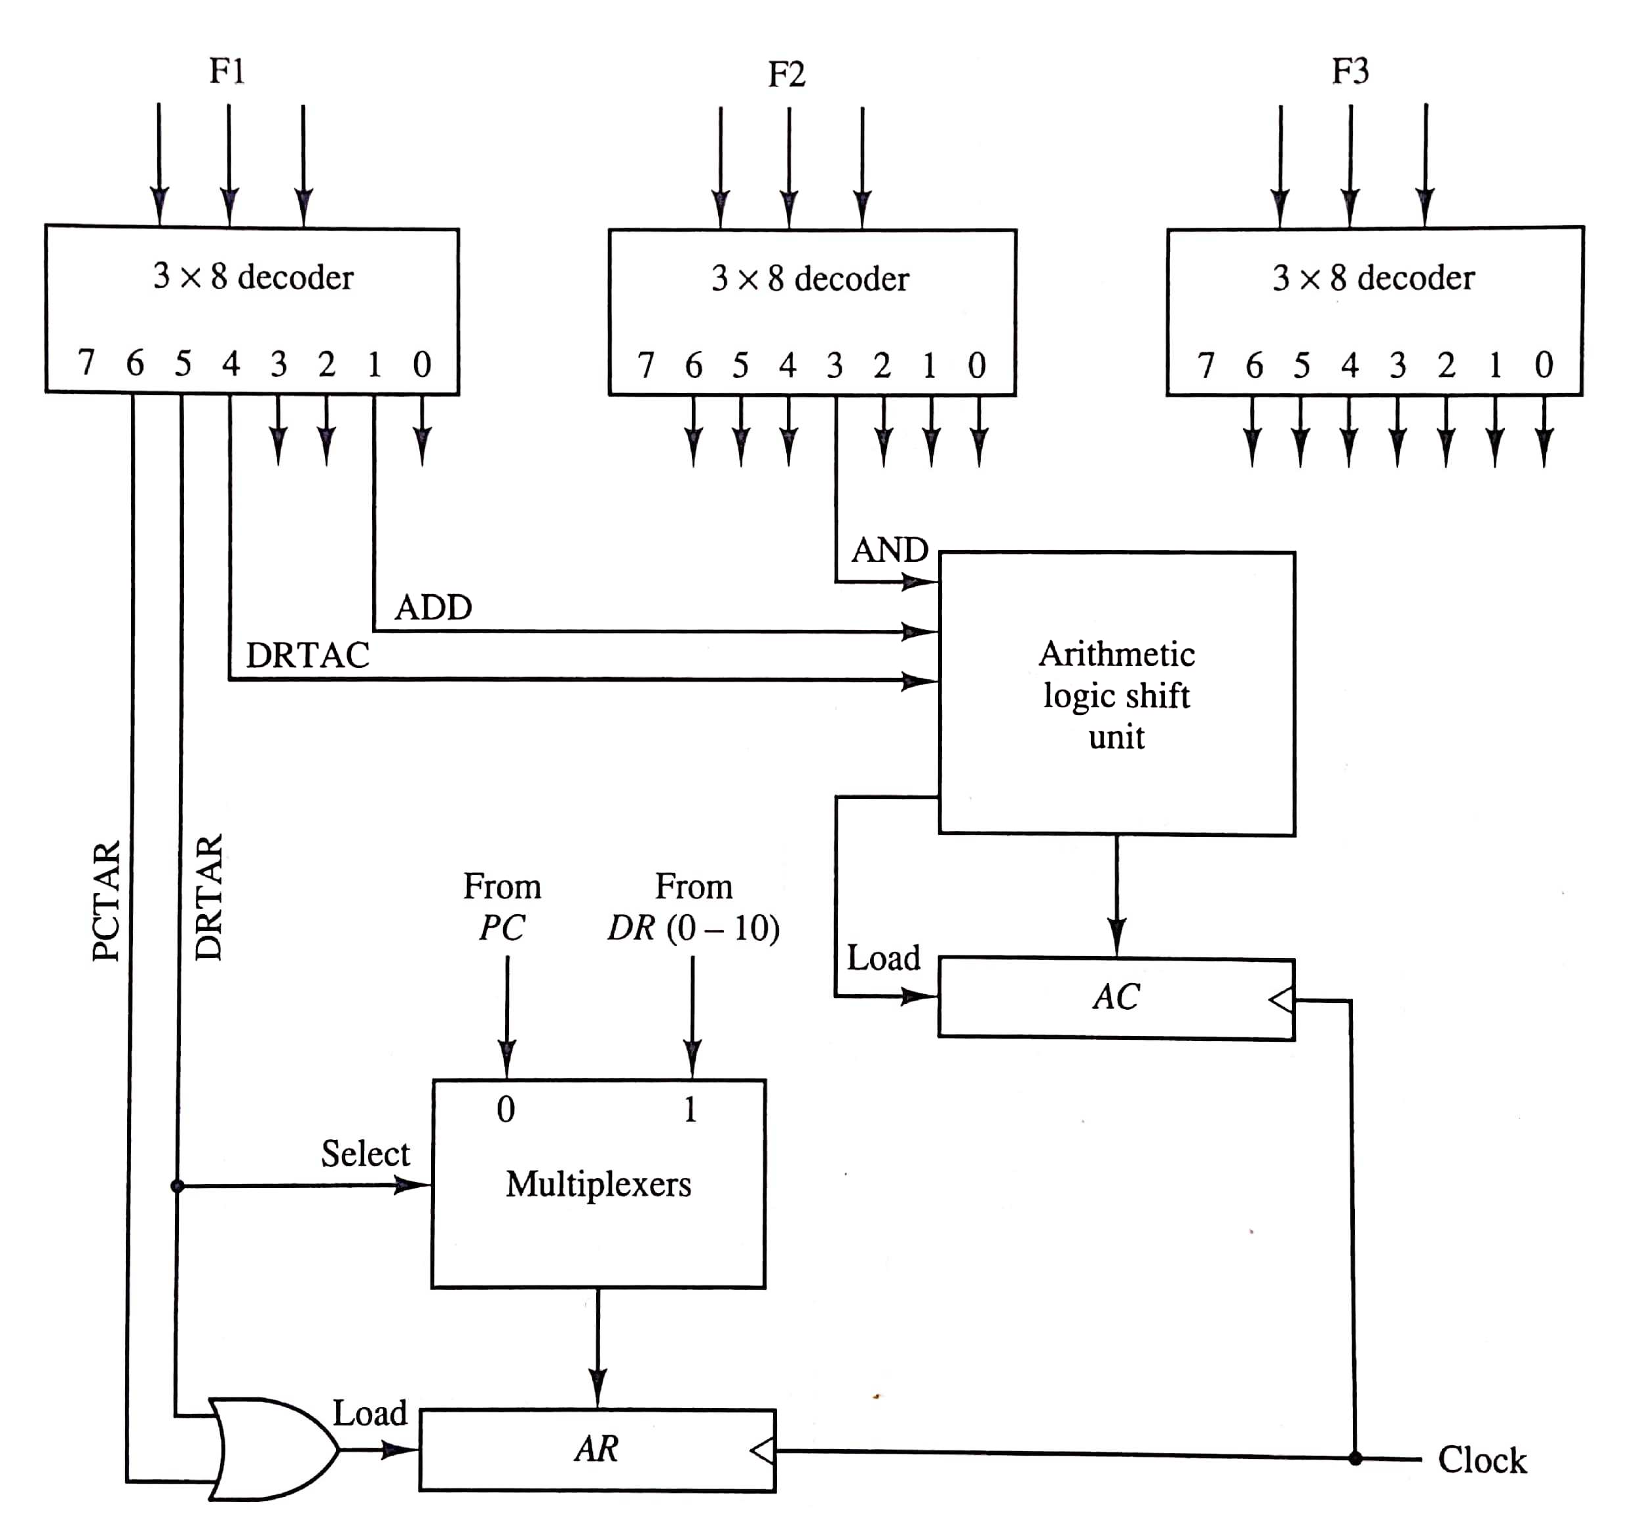
제어장치 설계
제어장치 설계-디코딩

Slide 15
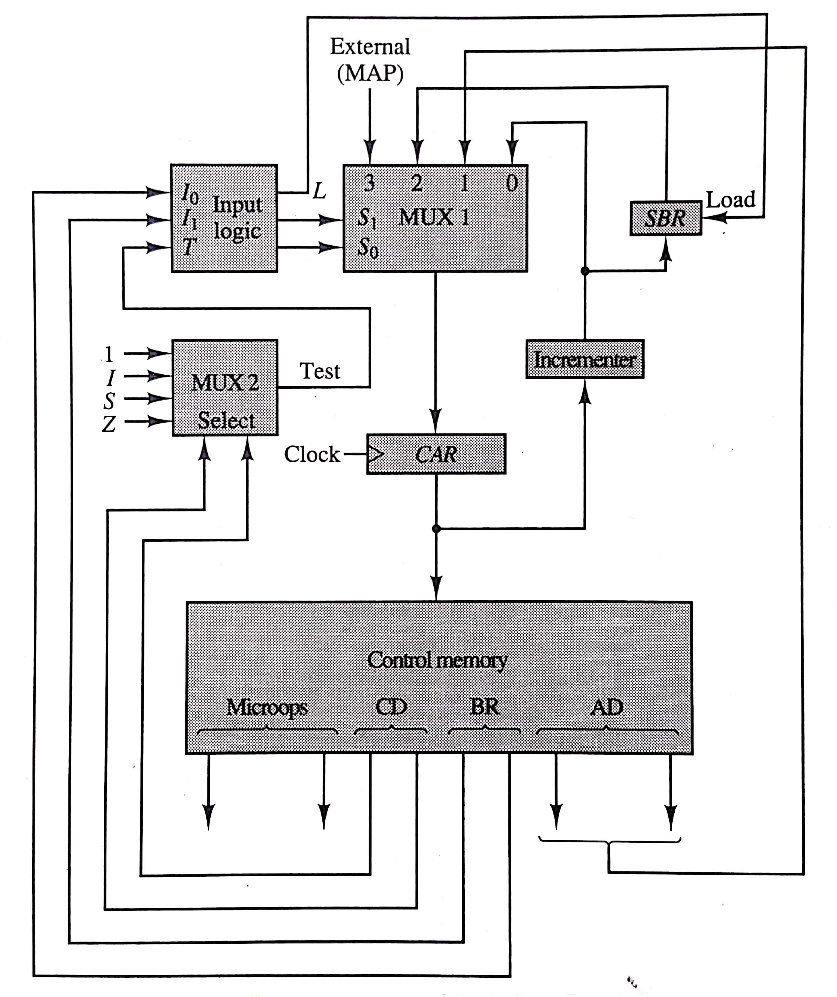
마이크로 프로그램 시퀀서
다음 마이크로명령어 주소 결정 로직
조합논리회로
입력 : BR 필드와 조건(I, S, Z, 1) 검사결과
출력 : MUX1의 선택 라인, SBR의 load
마이크로 프로그램 시퀀서

Slide 16
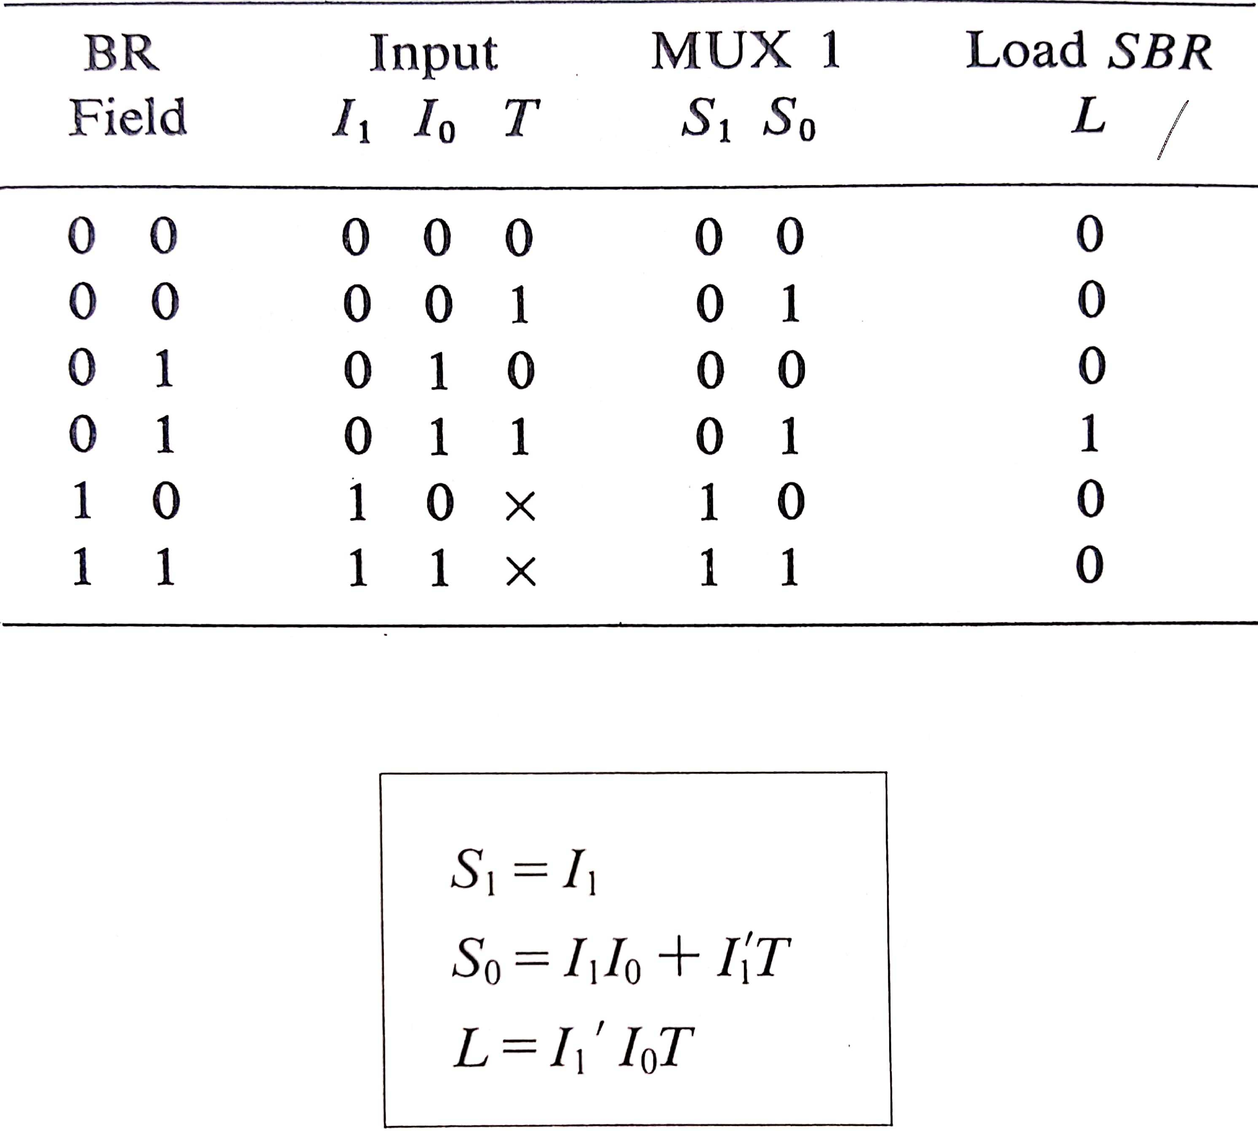
제어장치 설계-마이크로프로그램 시퀀스
Q&A

